Slide 1
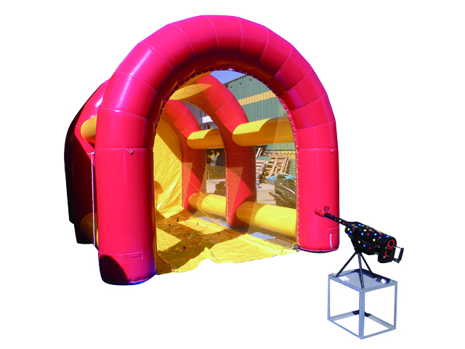
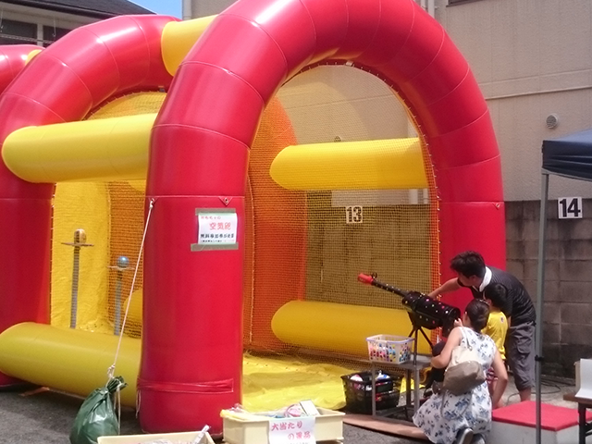
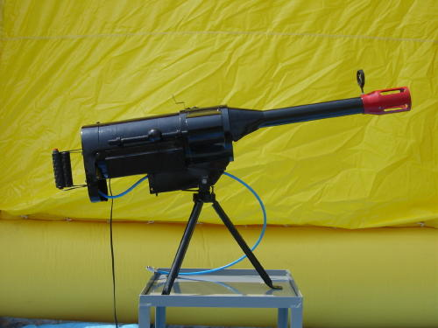
バズーカ砲
バズーカで的を倒す大迫力のゲーム！
エアーコンプレッサーを使用し威力抜群、大迫力です。
的を狙って倒します。
バズーカ砲の本体です。
サイズ：W3.8×D6.0×H3.4ｍ（エアーゲート）
電源：100V15A×2回路
送風機：400ｗ×1台
エアーコンプレッサー：1200W×1台
対応人員：7名
運営要員：2名

